Slide 1
Diagrama de Sequência
Professor Edson Martin Feitosa

Slide 2
Diagrama de Sequência
Na atividade de análise do caso de uso expandido encontramos:
Informações para encontrar os conceitos (modelo conceitual)
Informações para encontrar as operações e consultas de sistema que darão origem aos métodos que fazem a interface do sistema com o mundo externo.
Operações de sistema: Indicam fluxo de informações do exterior para o interior do sistema e alteram as informações gerenciadas pelo sistema.
Consulta de sistema: Verificação de informação já armazenada.
Os casos de uso são excelentes fontes para encontrar operações e consultas de sistema.
Modificações no sistema geralmente são encontradas nas operações marcadas como [IN] e consultas são identificadas nas operações [OUT].

Slide 3
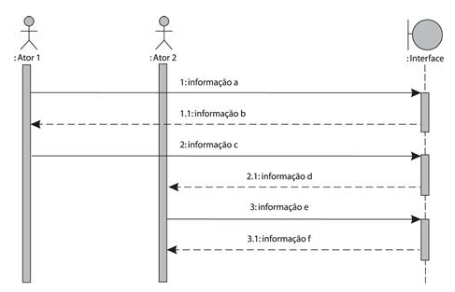
Diagrama de Sequência
Elementos do diagrama de sequência
O diagrama pode ser útil para representar a sequência dos eventos do sistema em um cenário de um caso de uso.
Na primeira versão do diagrama é composto por: instância de atores, interface, mensagens (informações), controladora e linha do tempo.
As mensagens tracejadas são retornos de informações a partir de um estímulo provocado por um dos atores.

Slide 4
Diagrama de Sequência
Nesse ponto a análise não considera os objetos internos ao sistema, será necessário representar os sistema como um único objeto, do tipo caixa-preta. Um ator pode se comunicar diretamente com a aplicação através de sua interface.
O diagrama de sequência possui uma linha de tempo, representadas pelas linhas verticais, onde os eventos podem ocorrer. Quando a linha está tracejada está inativa. Atores humanos são sempre ativos.
O diagrama de sequência pode ser construído para o fluxo principal do caso de uso e também para alguns fluxos alternativos com passos obrigatórios.
O mais importante não é especificar as sequências, mas saber quais são as informações repassadas dos atores para o sistema e vice-versa.
O diagrama de sequência é uma forma de sistematizar o caso de uso expandido e, assim, refiná-lo para obter mais detalhes sobre o funcionamento do sistema.

Slide 5
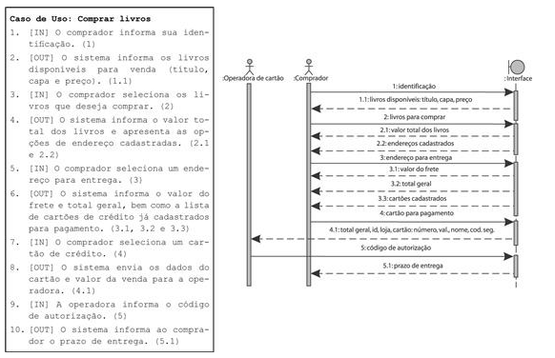
Diagrama de Sequência

Slide 6
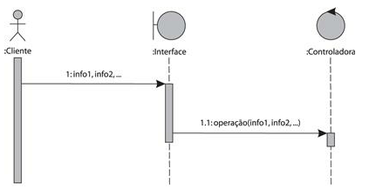
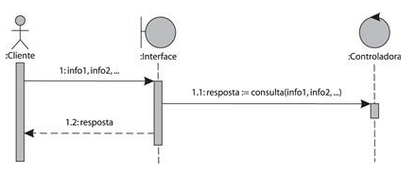
Diagrama de Sequência
Os eventos de sistema representam ações que o ator efetua contra a interface do sistema.
A interface envia uma solicitação de execução de operação ou consulta para a camada de domínio que é responsável pela execução de toda a lógica de acesso e transformação dos dados.

Slide 7
Diagrama de Sequência
Estratégias Statefull e Stateless
Stateless: A informação é passada pelo ator apenas uma vez mas a cada operação de sistema necessita da informação e ela deve ser enviada novamente.
Statefull: Assume-se que a controladora de alguma maneira lembra dos parâmetros já passados, não se trata de informação persiste (banco de dados).
Exemplo de diagrama de sequência: http://sgvclin.altervista.org/rea-uml/pop/pop-6/popup-texto6.html

Slide 8
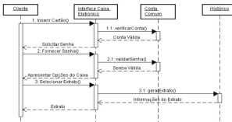
Stateless

Slide 9
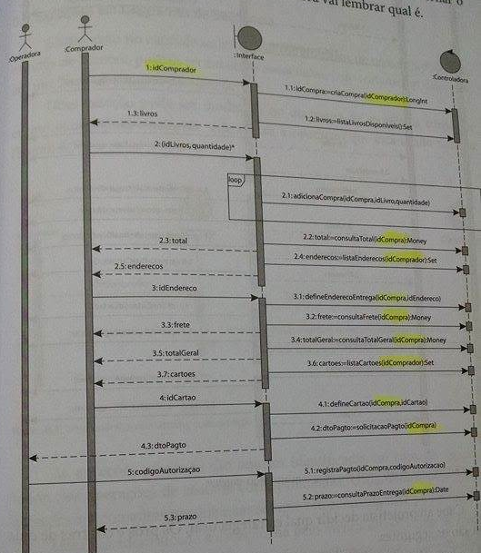
Stateless

Slide 10
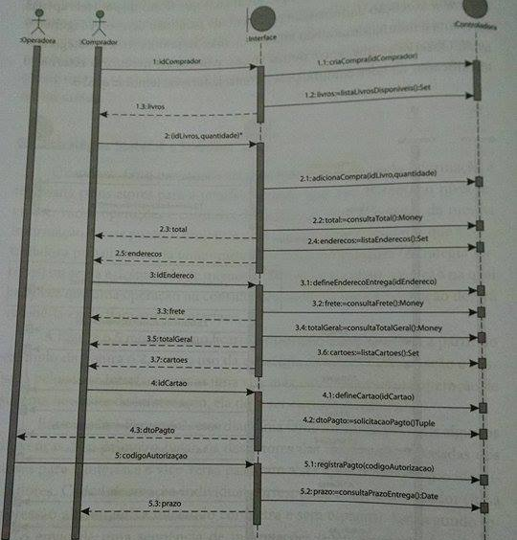
Statefull

Slide 11
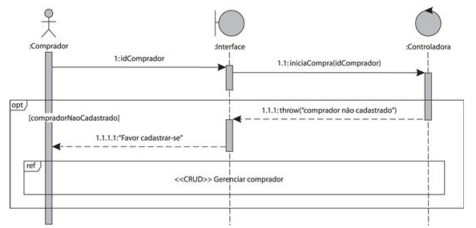
Exceções
Opt: primeiro fragmento só são executados quando a condição [compradonãocadastrado] for verdadeira
Ref: Segundo fragmento é uma referência a um outro diagrama de sequência cujo nome é dado dentro do fragmento.

